Slide 1



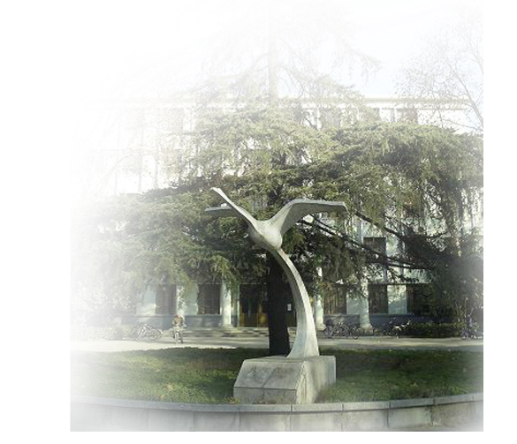
理学院 大学物理教学中心
College of Science
电磁学
绪 论

Slide 2

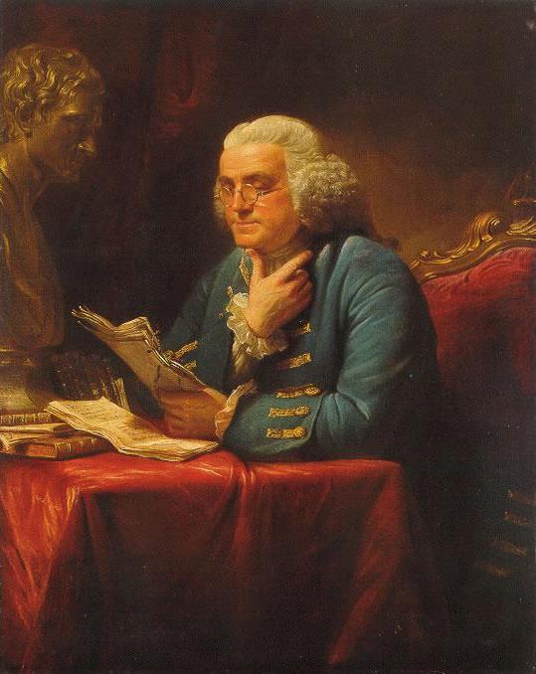
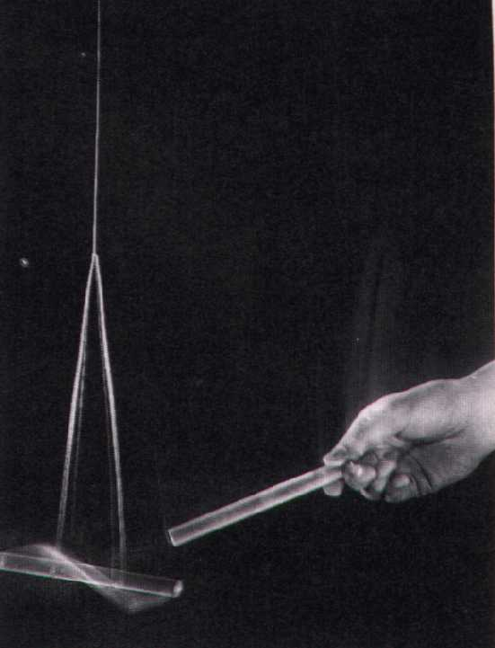
电磁学绪论
一、对电磁现象的认识演化
早在我国东汉《论衡》中就有“顿牟掇芥”，这是较早摩擦起电的记载。现在
我们知道电荷可分为两种，同种电荷相互排斥,异种电荷相互吸引。
富兰克林首先以正电荷(positive charge)和负电荷(negative charge)的名称来区分这两种电荷。并规定玻璃棒与丝绸摩擦后玻璃棒所带的电荷称为正电荷。
B.Franklin
(1706-1790)

Slide 3
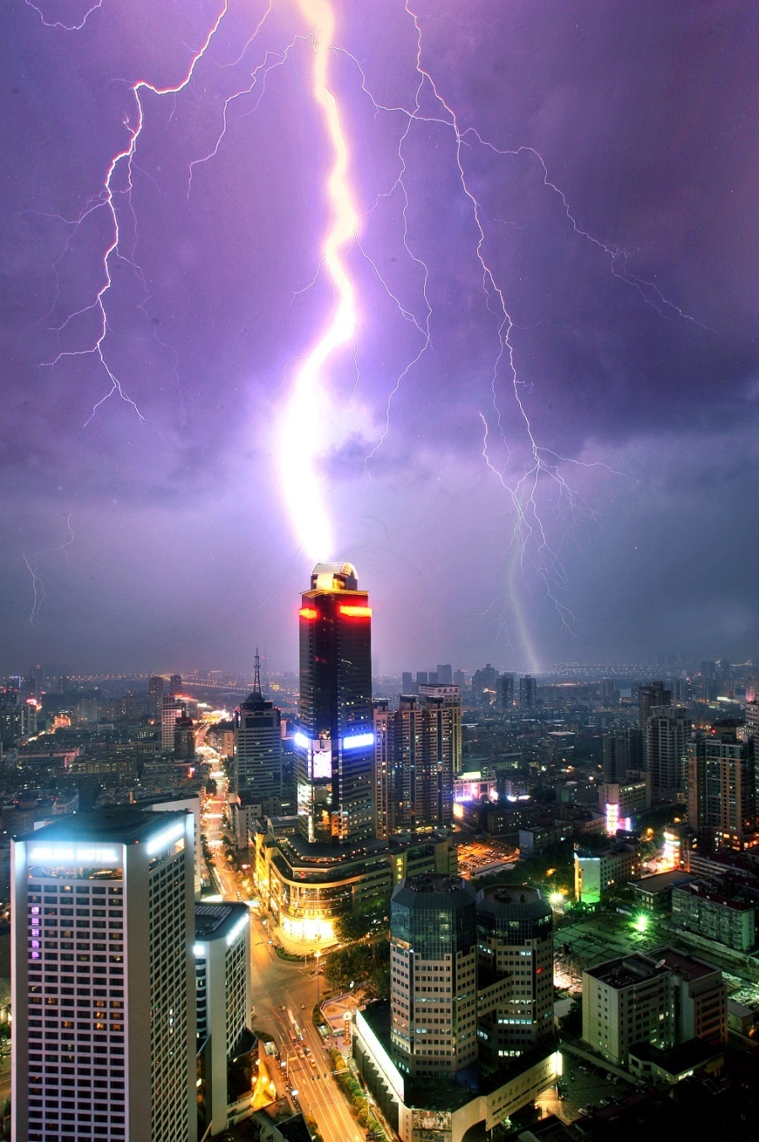
电磁学绪论
人们很早就从闪电等自然现象开始对电磁现象开始研究。1752年7月的一个风雨天，富兰克林冒着生命危险，利用放到高空的风筝作了一次天电实验，并将实验结果写成了《论闪电与电气之相同》一文。

Slide 4
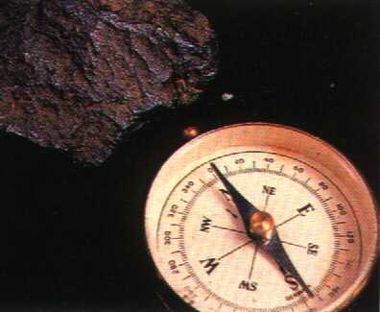
电磁学绪论
早在公元前数百年，就已经有磁石吸铁的文字记载。我国在东汉时期发明了指南针，并在11世纪开始用于航海，11世纪末逐渐传入欧洲。
在地球周围存在磁场，在磁铁、通电导线周围也同样存在磁场。近代物理实验表明运动的电荷周围存在磁场。

Slide 5
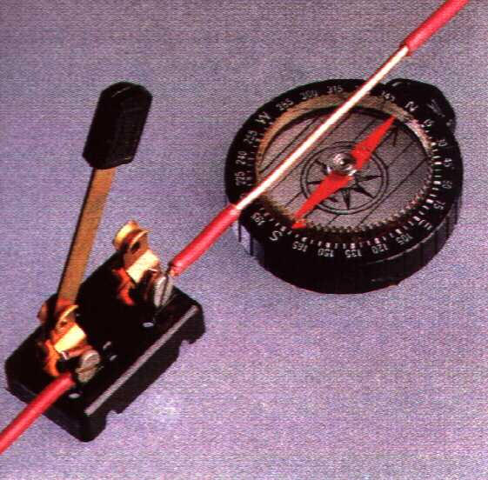
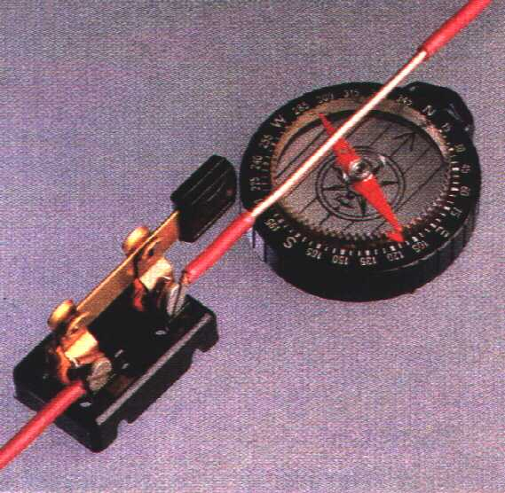
电磁学绪论
1820年奥斯特（H.C.Oersted，1777-~1851）在实验中偶然发现了电流的磁效应，同年安培（Andre-Marie Ampere, 1775~1836 ）提出磁性物质的分子电流假说，人类才开始掌握磁现象的本质。

Slide 6

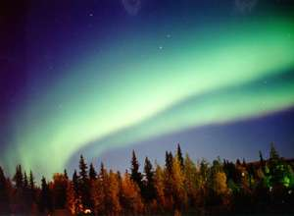

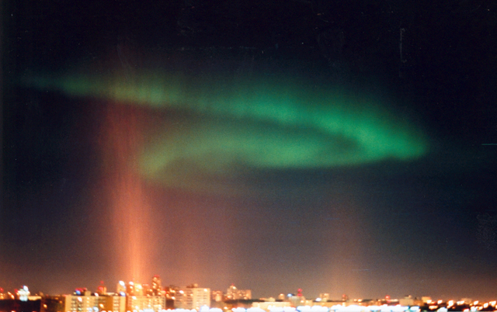

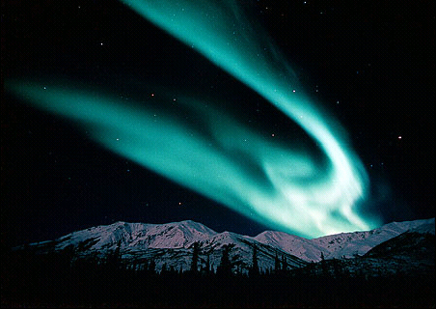
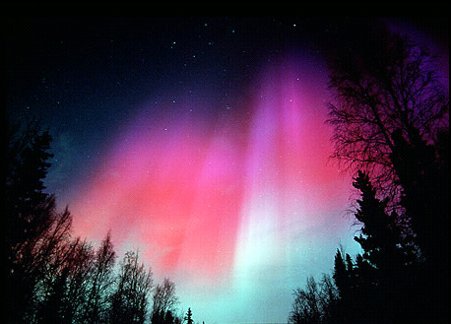
电磁学绪论
艳丽壮观的极光是束缚在地球磁场中的高能带电粒子激发大气分子发出的光

Slide 7
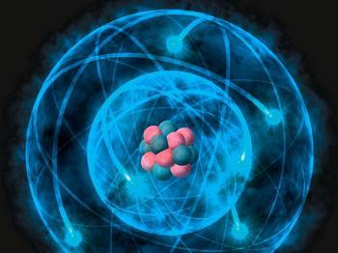
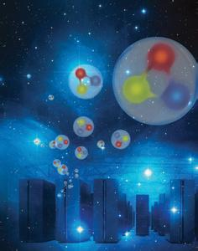
电磁学绪论
二、现代电磁理论的建立
依照现代原子理论，原子有内部结构，中性的原子由带正电的原子核与带负电的核外电子构成。原子核则由带正电的质子和不带电的中子构成。
质子、中子同样不是组成物质的最小单位。

Slide 8
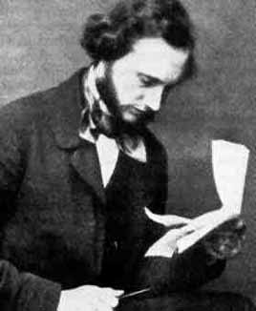
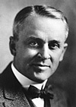
电磁学绪论
无论是汤姆孙(J.J.Thomson，1856-1940)、密立根(R.A.Milliken，1868~1953）在廿世纪初测得电子的荷质比，还是盖尔曼(M.Gell-Mann，1929~ ）提出的夸克模型，电荷存在一最小基本电量，带电物体所带
电量均等于基本电量的整数倍。电荷这种只取离散、不连续量值的性质称作电荷的量子化。

Slide 9
电磁学绪论
场的概念是人类认识自然的一个飞跃。
电荷
电场
电荷
运动电荷
磁场
运动电荷
1864年麦克斯韦发表了《电磁场动力论》，完整地提出了电磁场理论，并由此导出了电磁波方程，得出了电磁波在真空中的传播速度等于光速，光就是电磁波。麦克斯韦敏锐地感觉到，原来被认为相互独立的光现象与电磁现象有着内在的联系。麦克斯韦得到了一套完美的电磁场数学理论，概括了当时已经发现的所有电磁现象与光现象，这是在牛顿之后，人类对认识自然的又一辉煌成就。

Slide 10
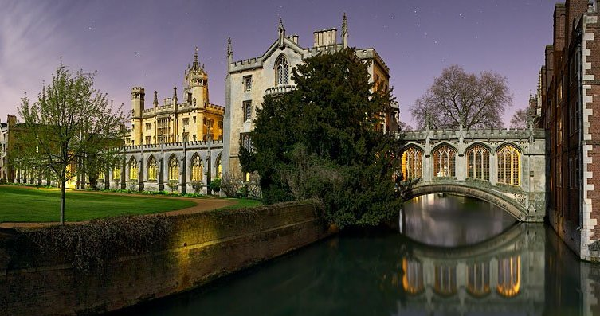
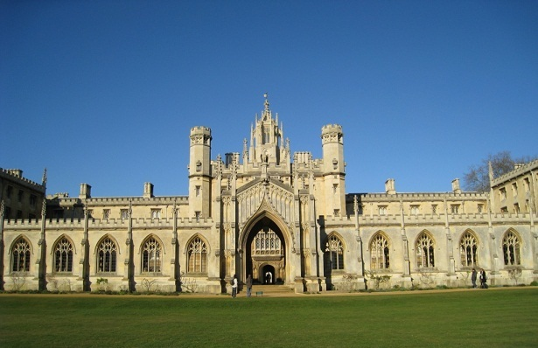
电磁学绪论
詹姆斯·克拉克·麦克斯韦1831.6.13生于苏格兰古都爱丁堡， 1847年进入苏格兰的最高学府爱丁堡大学学习数学和物理。1850年转入剑桥大学三一学院数学系学习，
毕业留校任职两年。1860年到伦敦国王学院任自然哲学和天文学教授。1861年选为伦敦皇家学会会员。
轻轻的我走了，正如我轻轻的来；我轻轻的招手，作别西天的云彩。那河畔的金柳，是夕阳中的新娘，波光里的艳影，在我的心头荡漾。软泥上的青荇，油油的在水底招摇；在康河的柔波里，我甘心做一条水草。那树荫下的一潭，不是清泉，是天上虹揉碎在浮藻间， 沉淀着彩虹似的梦。寻梦？撑一支长篙，向青草更青处漫溯， 满载一船星辉，在星辉斑斓里放歌但我不能放歌，悄悄是别离的笙箫；夏虫也为我沉默，沉默是今晚的康桥！悄悄的我走了，正如我悄悄的来；我挥一挥衣袖，不带走一片云彩。 ——徐志摩·再别康桥
剑桥三一学院

Slide 11
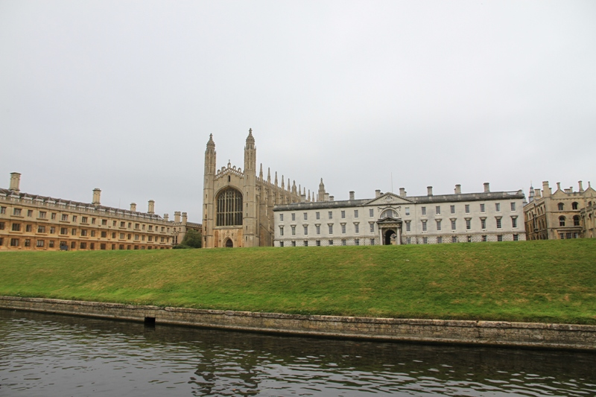
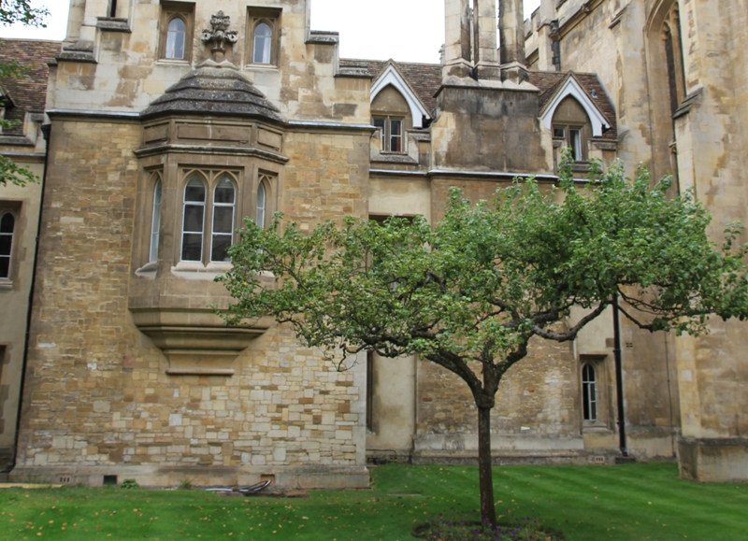
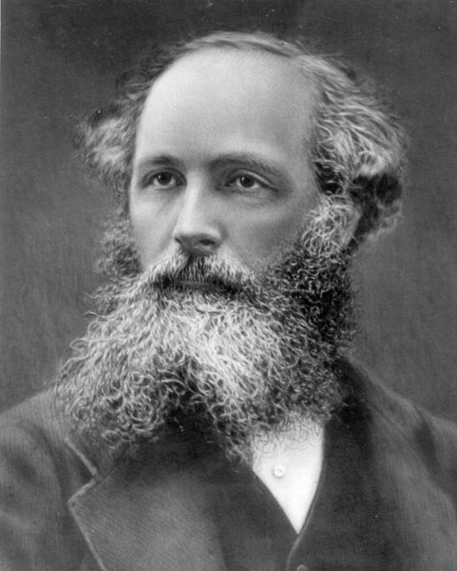
电磁学绪论
1865年春辞去教职回到家乡系统地总结他的关于电磁学的研究成果，完成了电磁场理论的经典巨著《论电和磁》，并于1873年出版，1871年受聘为剑桥大学新设立的卡文迪许实验物理学教授，负责筹建著名的卡文迪许实验室，1874年建成后担任这个实验室的首任主任，直到1879.11.5在剑桥逝世。
James Clerk Maxwell
(1831-1879)

Slide 12
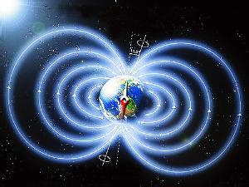
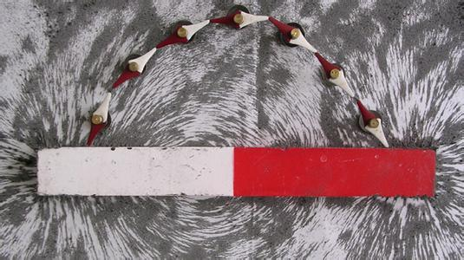
电磁学绪论
三、电磁学的研究内容及所需的数学基础
电磁学：研究电磁现象和电磁相互作用的规律
所需的数学基础 :矢量运算、 微积分

Slide 13
电磁学绪论
四、参考书目、课程类型及我的联系方式
参考书目：
[1] 贾起民等. 电磁学. 北京：高等教育出版社，2001
[2] 赵凯华,陈熙谋. 新概念物理教程—电磁学. 北京：高等教育出版社，2003
[3] 梁灿彬，秦光戎等. 电磁学. 北京：高等教育出版社，2004
[4] 陈秉乾等. 电磁学专题研究. 北京：高等教育出版社，2001

Slide 14
电磁学绪论
四、参考书目、课程类型及我的联系方式
课程类型：专业基础课(48课时) 考试课
我的联系方式：
E-mail: yinjie@njupt.edu.cn
办公室：教2西区316(2) 电话：85866176

